Slide 1
Министерство здравоохранения Российской Федерации Федеральное государственное бюджетное образовательное учреждение дополнительного профессионального образования Российская медицинская академия непрерывного профессионального образования (ФГБОУ ДПО РМАНПО Минздрава России)
УЧЕБНЫЙ МОДУЛЬ
Профилактика и борьба с угрозой распространения новой коронавирусной инфекции COVID-19 в медицинских организациях, оказывающих скорую, в том числе скорую специализированную, медицинскую помощь
Кафедра организации здравоохранения и общественного здоровья
Учебный модуль разработан заведующим кафедрой профессором О.Л. Задворной _под руководством ректора ФГБОУ ДПО РМАНПО Минздрава России член корреспондента РАН, профессора Д.А. Сычева
Утвержден на УМС от

Slide 2
Структура учебного содержания
Основные задачи медицинских организаций и их структурных подразделений, оказывающих скорую, в том числе скорую специализированную, медицинскую помощь, направленные на профилактику и борьбу с угрозой распространения новой коронавирусной инфекции COVID-19
Основные требования к порядку работы медицинских организаций и их структурных подразделений, оказывающих скорую, в том числе скорую специализированную, медицинскую помощь, направленных на профилактику и борьбу с угрозой распространения новой коронавирусной инфекции COVID-19
Обязанности медицинского работника станции ( отделения) скорой медицинской помощи по приему вызова скорой медицинской помощи
Обязанности специализированных выездных бригад скорой медицинской помощи по соблюдению мер инфекционной безопасности

Slide 3
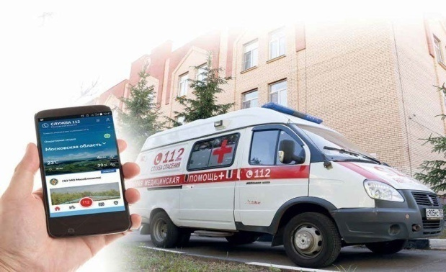
Основные задачи медицинских организаций и их структурных подразделений, оказывающих скорую, в том числе скорую специализированную, медицинскую помощь, направленные на профилактику и борьбу с угрозой распространения новой коронавирусной инфекции COVID-19
Дистанционная оценка риска коронавирусной инфекции
Первичная диагностика коронавирусной инфекции в месте прибытия
Медицинская транспортировка больного согласно схеме маршрутизации
Оказание медицинской помощи в процессе транспортировки

Slide 4
Что должны обеспечить органы исполнительной власти субъекта Российской Федерации
Готовность медицинских организаций, оказывающих скорую помощь, к оперативному оказанию медицинской помощи пациентам с симптомами ОРВИ, отбору биологического материала пациентов для лабораторного исследования на наличие новой коронавирусной инфекции COVID-19.
Утвердить схему маршрутизации пациентов с ОРВИ и внебольничной пневмонией в медицинские организации, специально созданные для данного контингента пациентов, с назначением ответственных лиц, исключив возможность госпитализации указанных пациентов в терапевтические, пульмонологические отделения и отделения анестезиологии и реанимации иных медицинских организаций.
Установить перечень общепрофильных выездных бригад скорой медицинской помощи, направляемых на вызов к пациентам с ОРВИ и внебольничной пневмонией (далее - специализированные выездные бригады скорой медицинской помощи), отбору биологического материала для лабораторных исследований на наличие новой коронавирусной инфекции COVID-19.

Slide 5
Что должны обеспечить органы исполнительной власти субъекта Российской Федерации
Организовать работу медицинских организаций, оказывающих скорую помощь с приоритетом оказания ее пациентам с симптомами ОРВИ, в том числе лицам из групп риска (лица в возрасте старше 60 лет, а также лица, страдающие хроническими заболеваниями бронхолегочной, сердечно-сосудистой и эндокринной систем, беременные женщины).
Организовать мониторинг вызовов скорой медицинской помощи к пациентам
Обеспечить медицинские организации, оказывающие скорую помощь, средствами индивидуальной защиты: очки, одноразовые перчатки, респиратор, противочумный костюм 1 типа (или одноразовый халат с шапочкой), бахилы.
Организовать незамедлительное проведение противоэпидемических мероприятий при выявлении подозрения на заболевания новой коронавирусной инфекцией COVID-19.

Slide 6
Что должен обеспечить руководитель медицинской организации
Наличие запаса необходимых расходных материалов для отбора проб для проведения лабораторных исследований на наличие новой коронавирусной инфекции COVID-19, дезинфекционных средств и средств индивидуальной защиты.
Информирование медицинских работников по вопросам профилактики, диагностики и лечения новой коронавирусной инфекции COVID-19.
Организацию приемов вызовов скорой медицинской помощи медицинскими работниками станции (отделения) скорой медицинской помощи по приему вызова скорой медицинской помощи в соответствие с временным Порядком.
Организацию выполнения Инструкции по соблюдению мер инфекционной безопасности для специализированных выездных бригад скорой медицинской в соответствие с временным Порядком.

Slide 7
Что должен обеспечить руководитель медицинской организации
Организацию передачи биологического материала пациентов (мазки из носо- и ротоглотки) при подозрении на новую коронавирусную инфекцию COVID-19 в лаборатории медицинских организаций, имеющих эпидемиологическое заключение на работу с III и IV группами патогенности с указанием медицинскими работниками в бланке направления на лабораторное исследование диагноза "пневмония" при направлении биологического материала пациентов с внебольничной пневмонией для диагностики новой коронавирусной инфекции COVID-19.
Системную работу по информированию населения о рисках новой коронавирусной инфекции COVID-19, мерах индивидуальной профилактики, необходимости своевременного обращения за медицинской помощью при появлении первых симптомов ОРВИ.

Slide 8
Обязанности медицинского работника станции ( отделения) скорой медицинской помощи по приему вызова скорой медицинской помощи
1. Уточняет у вызывающего абонента:
1.1. находился ли данный пациент на территории Китайской Народной Республики, Республики Корея, Итальянской Республики, Исламской Республики Иран, Французской Республики, Федеративной Республики Германия, Королевства Испания, а также других стран (список размещается на официальном сайте Федеральной службы по надзору в сфере защиты прав потребителей и благополучия человека в информационно-телекоммуникационной сети "Интернет» https://rospotrebnadzor.ru/region/koronon_virus/epid.php), в которых зарегистрированы случаи новой коронавирусной инфекции COVID-19 в течение последних 14 дней до момента появления жалоб на повышение температуры тела в сочетании с другими симптомами ОРВИ;
1.2. имел ли данный пациент контакты с лицами, находившимися в течение последнего месяца на территории Китайской Народной Республики, Республики Корея, Итальянской Республики, Исламской Республики Иран, Французской Республики, Федеративной Республики Германия, Королевства Испания, а также других стран, в которых зарегистрированы случаи новой коронавирусной инфекции COVID-19 в течение последних 14 дней до момента появления жалоб на повышение температуры тела в сочетании с другими симптомами ОРВИ.

Slide 9
Обязанности медицинского работника станции ( отделения) скорой медицинской помощи по приему вызова скорой медицинской помощи
2. В случае положительного ответа на любой из перечисленных вопросов информация о поступлении такого вызова незамедлительно сообщается старшему врачу станции (отделения) скорой медицинской помощи или руководителю (заместителю руководителя) станции (отделения) скорой медицинской помощи для принятия решения о незамедлительном направлении на вызов специализированной выездной бригады скорой медицинской помощи.
3. В случаях возникновения затруднений при принятии решения о дальнейшем оказании медицинской помощи этому пациенту медицинский работник по приему вызовов незамедлительно сообщает старшему врачу станции (отделения) скорой медицинской помощи о поступлении такого вызова.

Slide 10
Обязанности специализированных бригад скорой медицинской помощи по соблюдению мер инфекционной безопасности
Медицинские работники специализированной выездной бригады скорой медицинской помощи, выполняющей вызов к пациенту с подозрением на новую коронавирусную инфекцию COVID-19, непосредственно перед выездом надевают средства индивидуальной защиты. Средства индивидуальной защиты меняются после каждого больного.
Водитель специализированной выездной бригады скорой медицинской помощи также обеспечивается средствами индивидуальной защиты.
В процессе медицинской эвакуации пациента с подозрением на новую коронавирусную инфекцию COVID-19 дезинфекция воздуха в салоне автомобиля скорой медицинской помощи обеспечивается бактерицидными облучателями и (или) другими устройствами для обеззараживания воздуха и (или) поверхностей.
В случае загрязнения салона биологическим материалом от пациента с подозрением на новую коронавирусную инфекцию COVID-19 места загрязнения незамедлительно подвергают обеззараживанию.

Slide 11
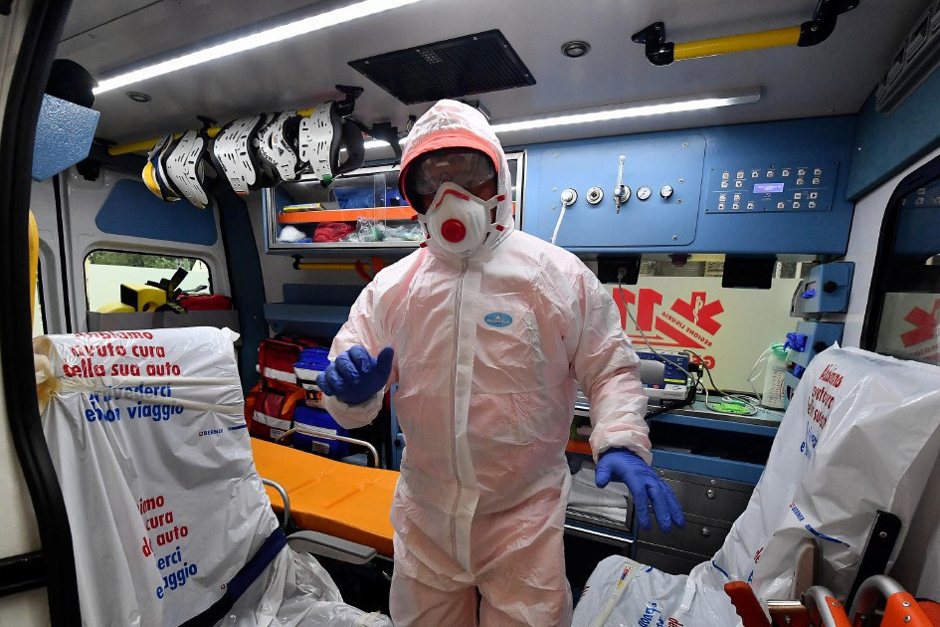
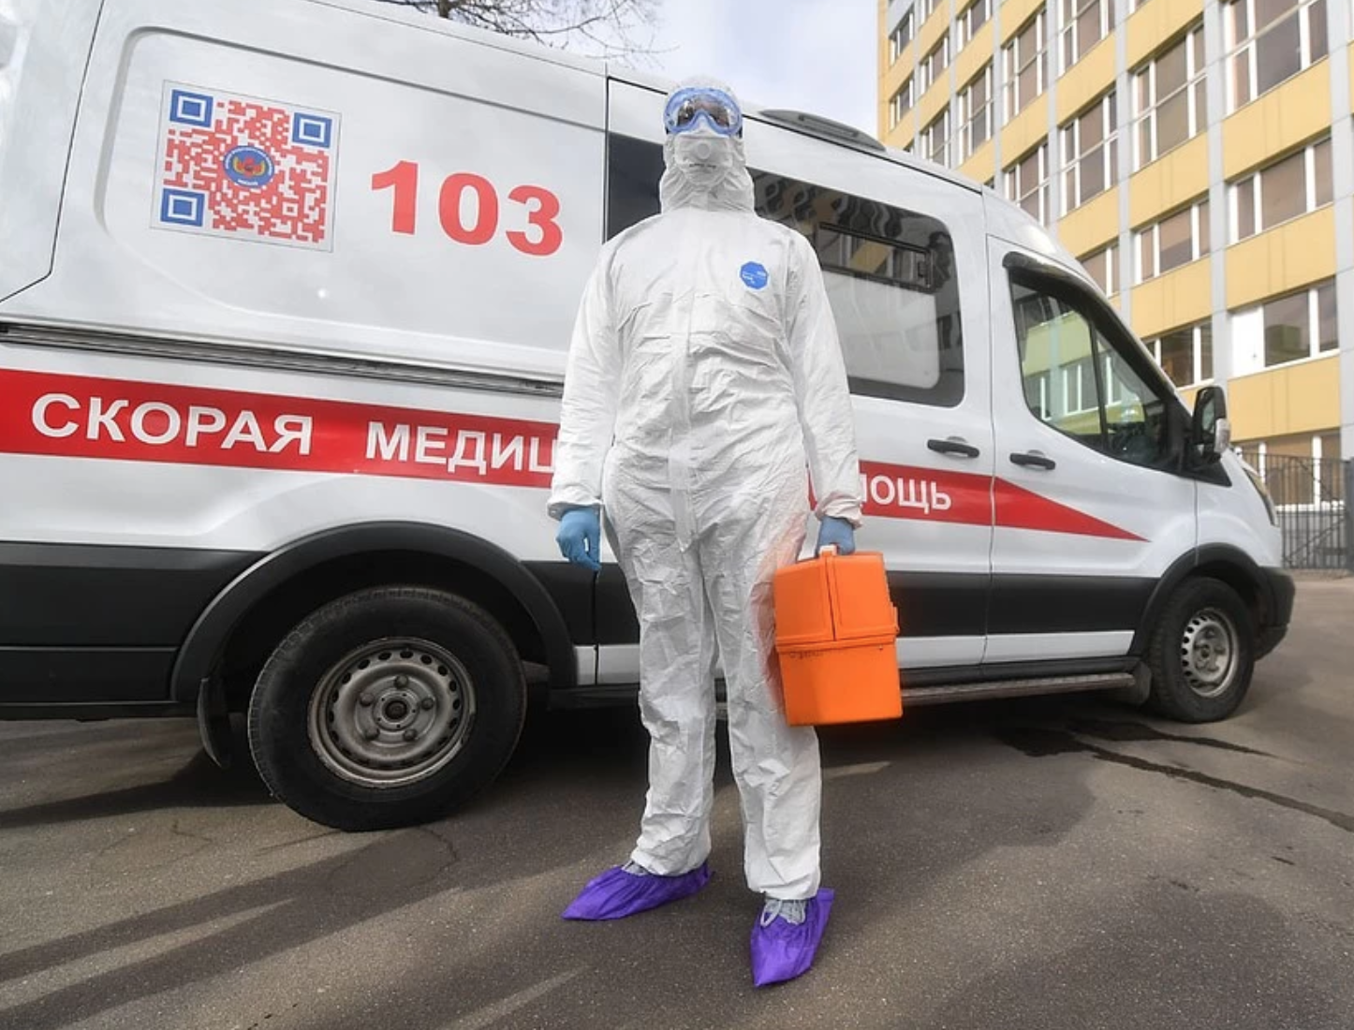
Средства индивидуальной защиты специализированной
бригады скорой медицинской помощи

Slide 12
Обязанности специализированных бригад скорой медицинской помощи по соблюдению мер инфекционной безопасности
Водитель и медицинские работники обязаны продезинфицировать обувь, средства индивидуальной защиты рук в отведенных местах после передачи пациента в медицинскую организацию, оказывающую медицинскую помощь в стационарных условиях, специально созданную для данного контингента.
После завершения медицинской эвакуации пациента с подозрением на новую коронавирусную инфекцию COVID-19 в специальную медицинскую организацию автомобиль скорой медицинской помощи и предметы, использованные при медицинской эвакуации, обеззараживаются силами дезинфекторов на территории специальной медицинской организации на специально оборудованной площадке со стоком и ямой.
При невозможности проведения дезинфекции салона автомобиля скорой медицинской помощи силами дезинфекторов на территории специальной медицинской организации дезинфекция проводится водителем и медицинскими работниками специализированной выездной бригады скорой медицинской помощи.

Slide 13
Обязанности специализированных бригад скорой медицинской помощи по соблюдению мер инфекционной безопасности
Дезинфекции в салоне автомобиля скорой медицинской помощи подвергают все поверхности в салоне, в том числе поверхности медицинских изделий.
Обработка поверхностей проводится способом протирания ветошью, смоченной дезинфицирующим раствором, или способом орошения путем распыления дезинфицирующего раствора.
После экспозиции дезинфицирующий раствор смывают чистой водой, протирают сухой ветошью с последующим проветриванием до исчезновения запаха дезинфектанта.
Средства индивидуальной защиты, использовавшиеся при оказании медицинской помощи, уборочную ветошь собирают в пакеты и сбрасывают в специальные контейнеры для отходов класса В на территории специальной медицинской организации.

Slide 14
Обязанности специализированных бригад скорой медицинской помощи по соблюдению мер инфекционной безопасности
После проведения дезинфекции в салоне автомобиля скорой медицинской помощи при возвращении специализированной выездной бригады скорой медицинской помощи на станцию (подстанцию, отделение) скорой медицинской помощи проводится обеззараживание воздуха и поверхностей салона автомобиля скорой медицинской помощи бактерицидными облучателями и (или) другими устройствами для обеззараживания воздуха и (или) поверхностей в течение не менее 20 минут.
Водитель и медицинские работники специализированной выездной бригады скорой медицинской помощи после выполнения вызова обязаны пройти санитарную обработку, включающую протирание открытых участков тела кожным антисептиком.

Slide 15
